Slide 1
§1.4 克拉默法则

Slide 2
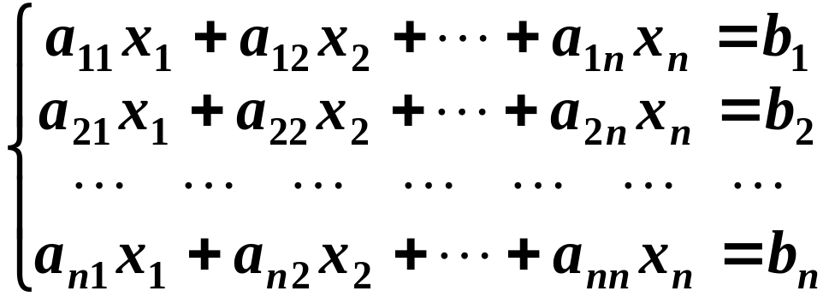
(1)
设线性方程组
若常数项b₁, b₂, ···, b_{n}不全为零, 则称此方程组为非齐次线性方程组; 若常数项b₁, b₂, ···, b_{n}全为零, 则称此方程组为齐次线性方程组;

Slide 3
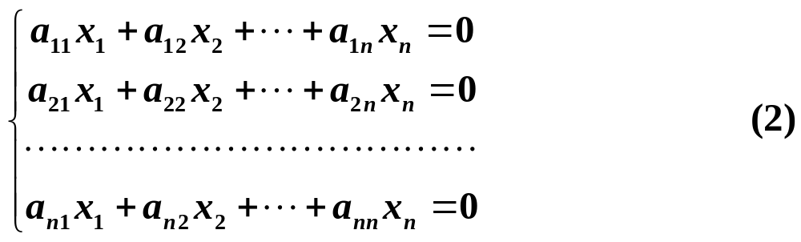

齐次线性方程组
易知，
一定是(2)的解， 称为零解。
若有一组不全为零的数是(2)的解，称为非零解。

Slide 4
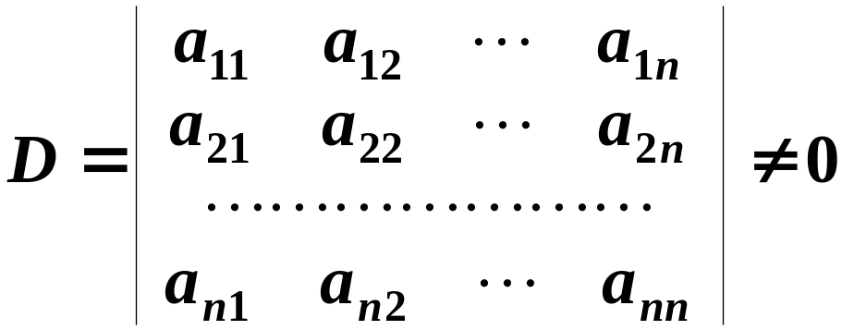
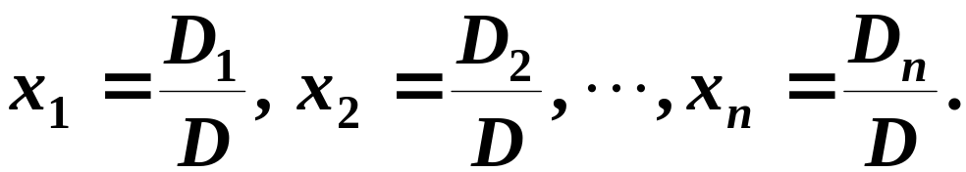
定理1: (克拉默(Cramer)法则)如果线性方程组(1)的系数行列式不等于零, 即
那么, 线性方程组(1)有解, 且解是唯一的, 解可以表为

Slide 5
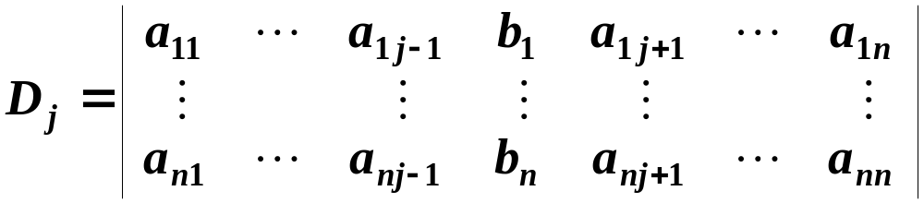
其中D_{j} 是把系数行列式D中第 j 列的元素用方程组右端的常数项代替后所得到的 n 阶行列式, 即

Slide 6
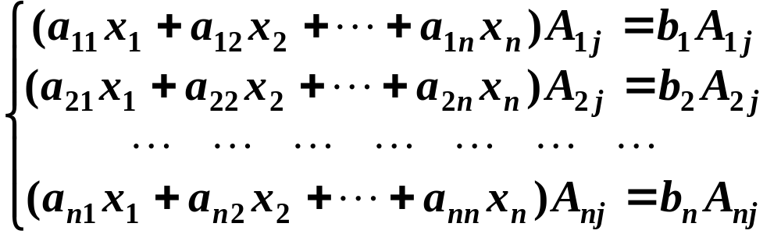
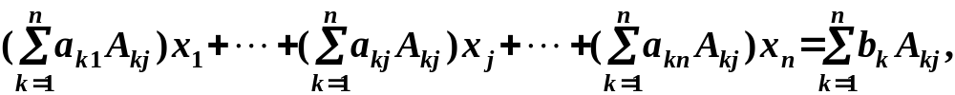
证明: 用系数行列式D的第 j 列元素的代数余子式A_{1j}, A_{2j},···, A_{nj}依次乘方程组(1)的n个方程, 得
再把 n个方程相加, 得
D

Slide 7
由行列式代数余子式的性质可知, 上式中x_{j}的系数等于D, 而 x_{i} (i ≠ j) 的系数均等于0, 等式右端为D_{j} .
于是
D x_{j} = D_{j} ( j=1, 2, ··· , n)
(2)
因此, 当 D≠0 时, 方程组(2)有唯一解:
由于方程组(2)与方程组(1)等价,
故
也是方程组(1)的唯一解.

Slide 8
注意：
用克拉默法则解方程组的两个条件
(1)方程个数等于未知量个数；
(2)系数行列式不等于零．
克拉默法则建立了线性方程组的解和已知的系
数与常数项之间的关系.它主要适用于理论推导.
逆否命题：
定理2: 如果线性方程组(1)无解或有解但不唯一, 则它的系数行列式必为零.

Slide 9
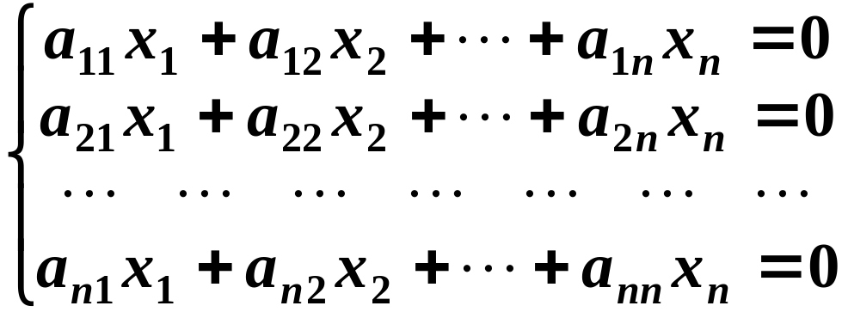
定理3: 如果齐次线性方程组(3)
(3)
的系数行列式 D≠0, 则齐次线性方程组(3)没有非零解.
定理4: 如果齐次线性方程组(3)有非零解, 则它的系数行列式 D 必为零.
在后面我们将证明: 齐次线性方程组(3)有非零解的充分必要条件为(3)的系数行列式 D 必为零.

Slide 10
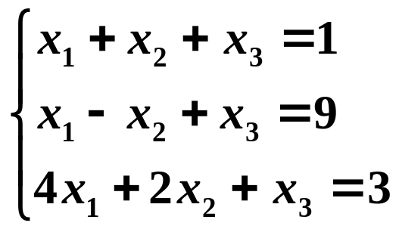
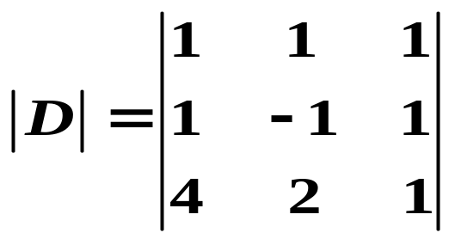
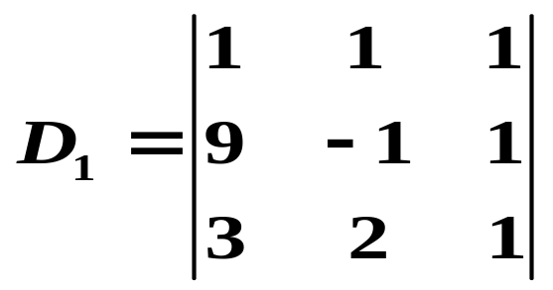


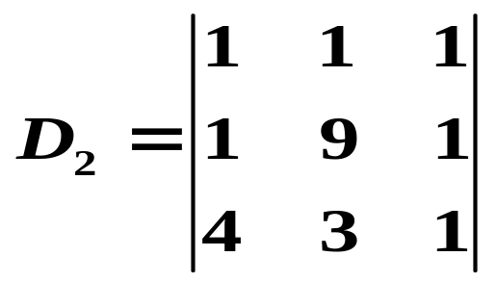
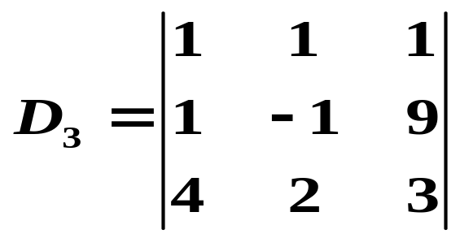


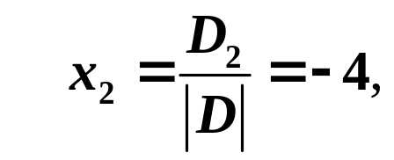
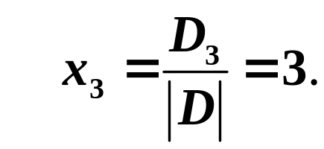
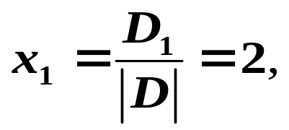
例1 解三元线性方程组
解
故方程组的解为:

Slide 11
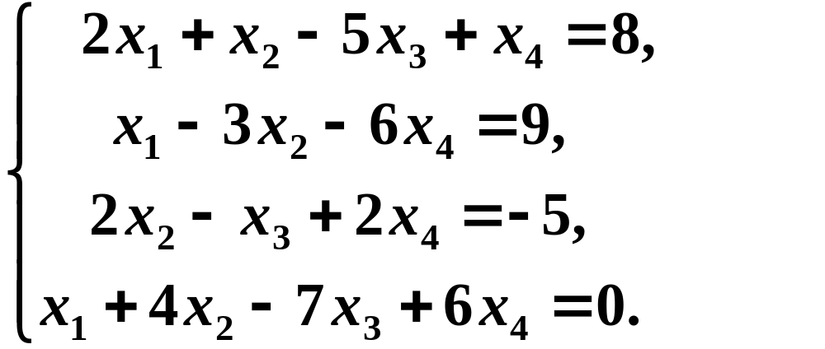
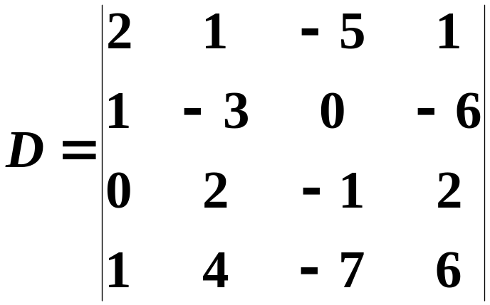
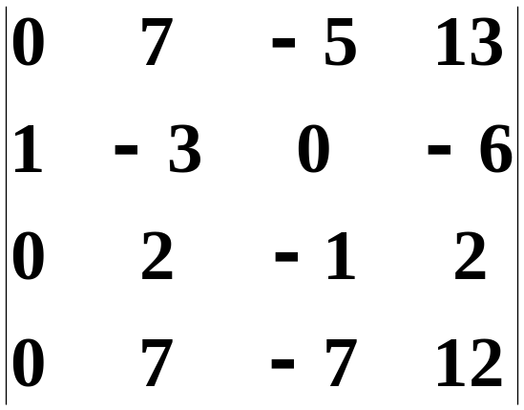


例2 用克拉默则解方程组
解

Slide 12
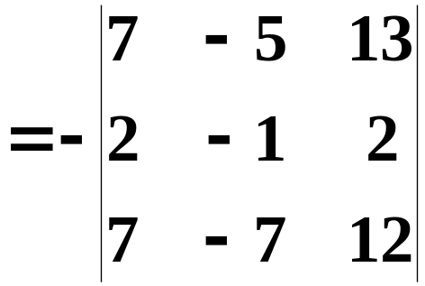
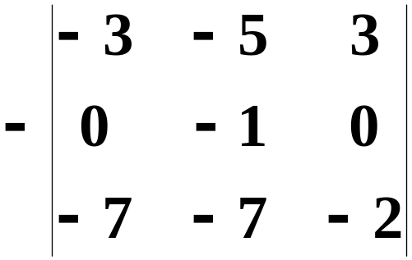


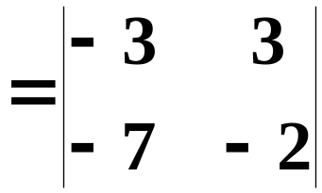

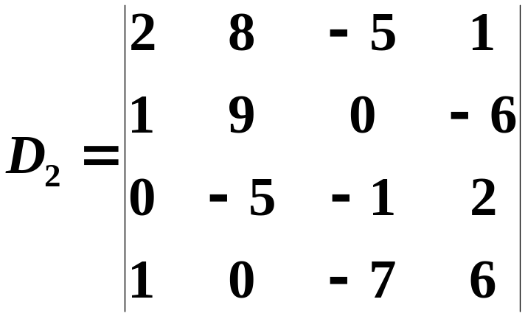
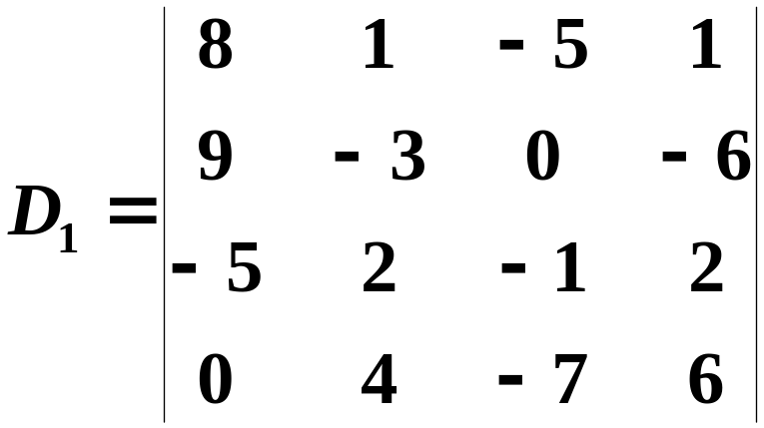



Slide 13
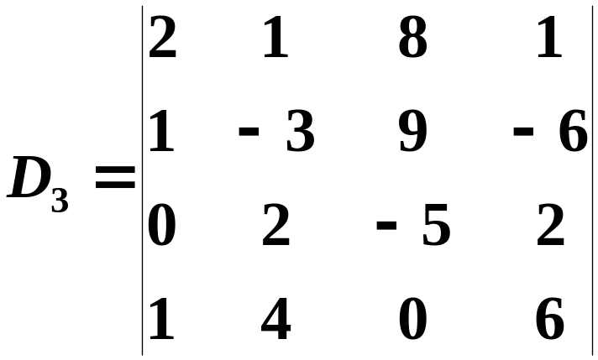
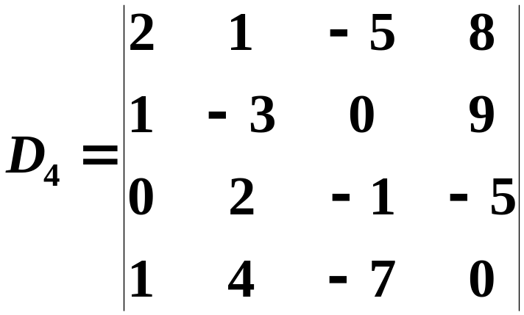

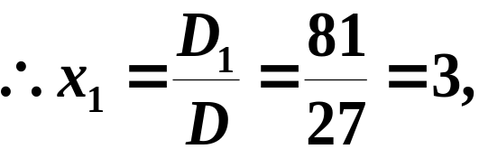
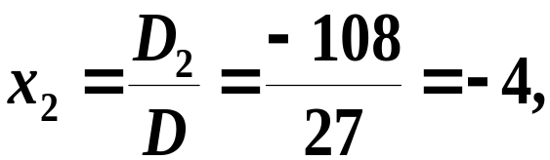
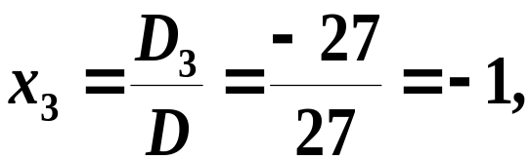
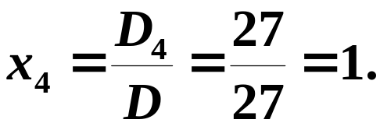

Slide 14
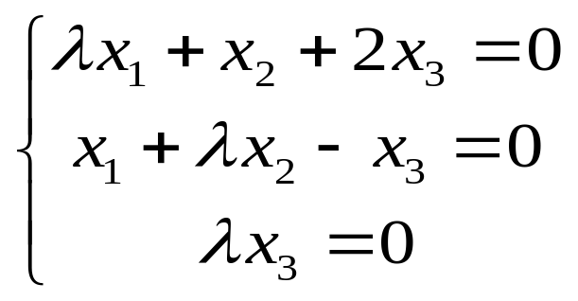

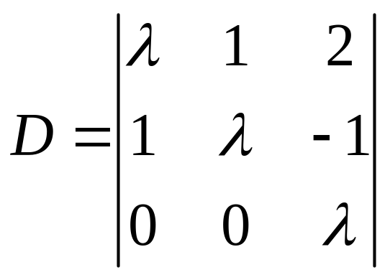
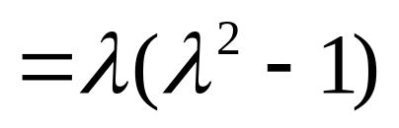
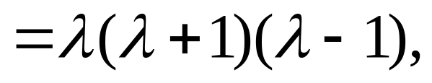
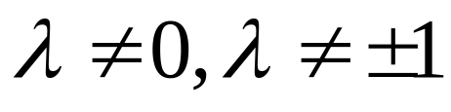
例3 当 取何值时，齐次方程组
只有零解？
解
故当
时，方程组只有零解。

Slide 15
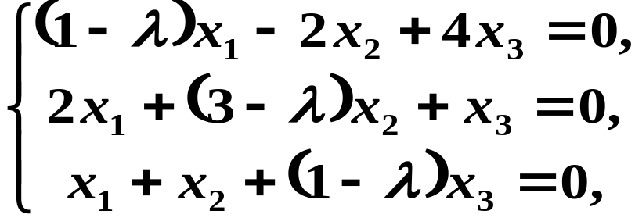
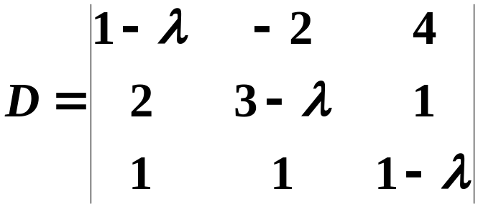
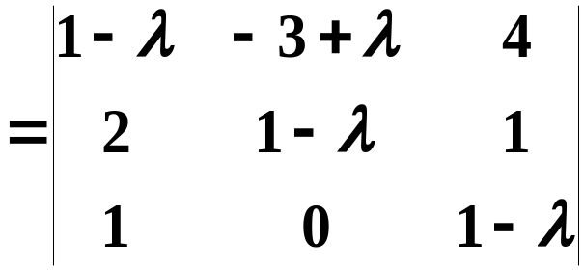





例4 问 取何值时，齐次方程组
有非零解？
解
齐次方程组有非零解，则
所以 或 时齐次方程组有非零解.

Slide 16

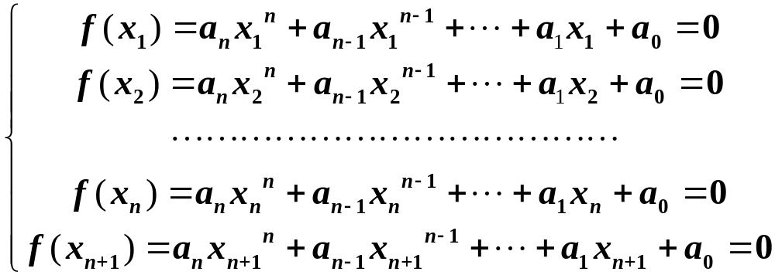
例5. 证明 n 次多项式至多有 n 个互异的根.
证明：用反证法,
假设 n 次多项式
有 n+1 个互异的根：
即有

Slide 17

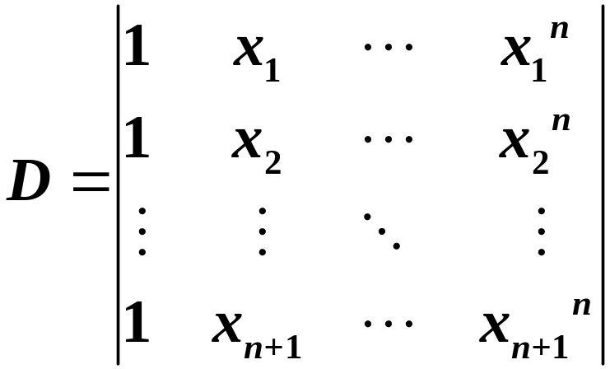
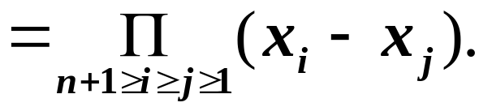



上述关于
的齐次线性方程组的系数
行列式为：
因为
互不相等，
所以
从而齐次方程组只有零解，
这与
矛盾，
故结论成立！

